Slide 1
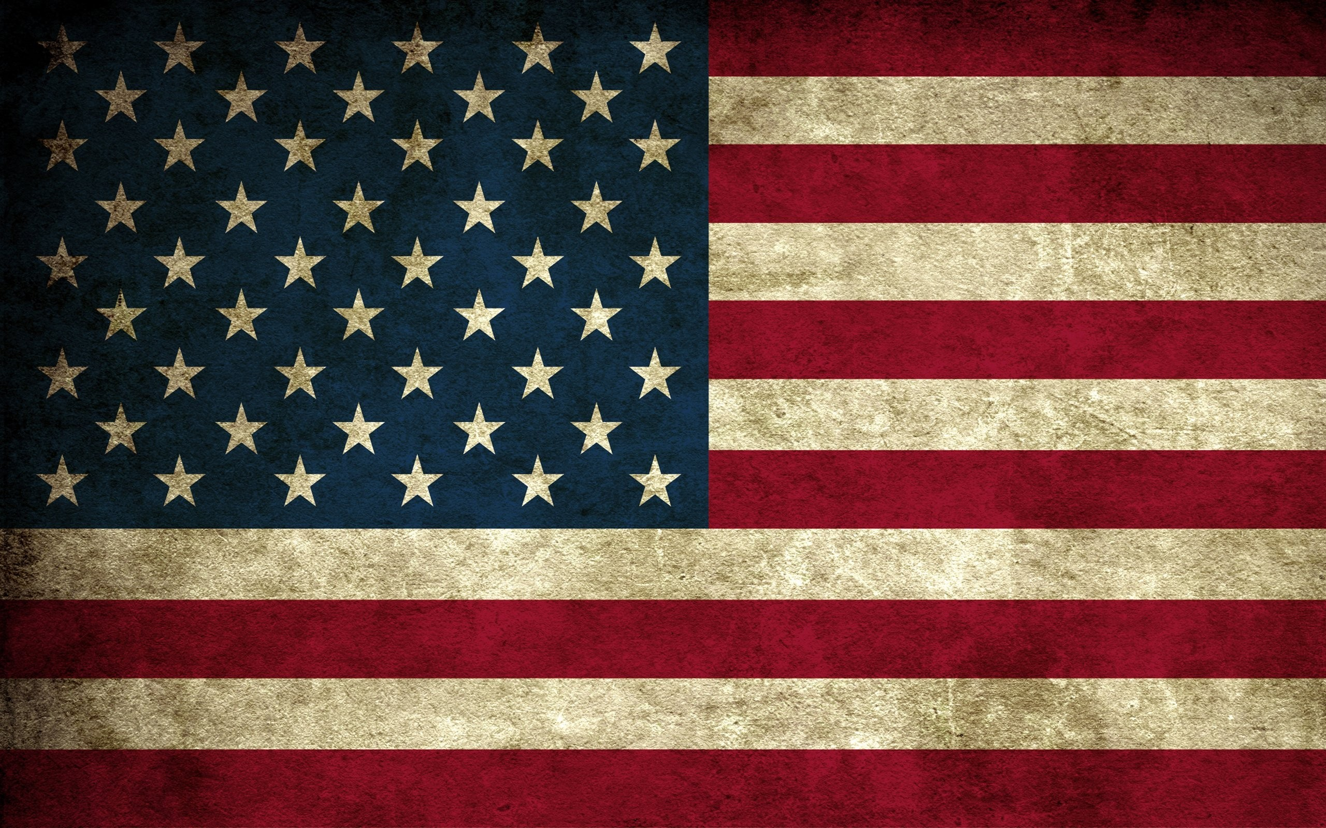
США

Slide 2
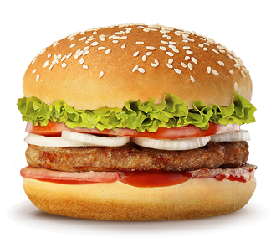
США – страна, которая подарила миру
Гамбургер

Slide 3

Микки Мауса

Slide 4
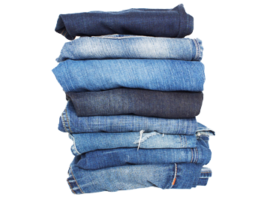
Джинсы

Slide 5
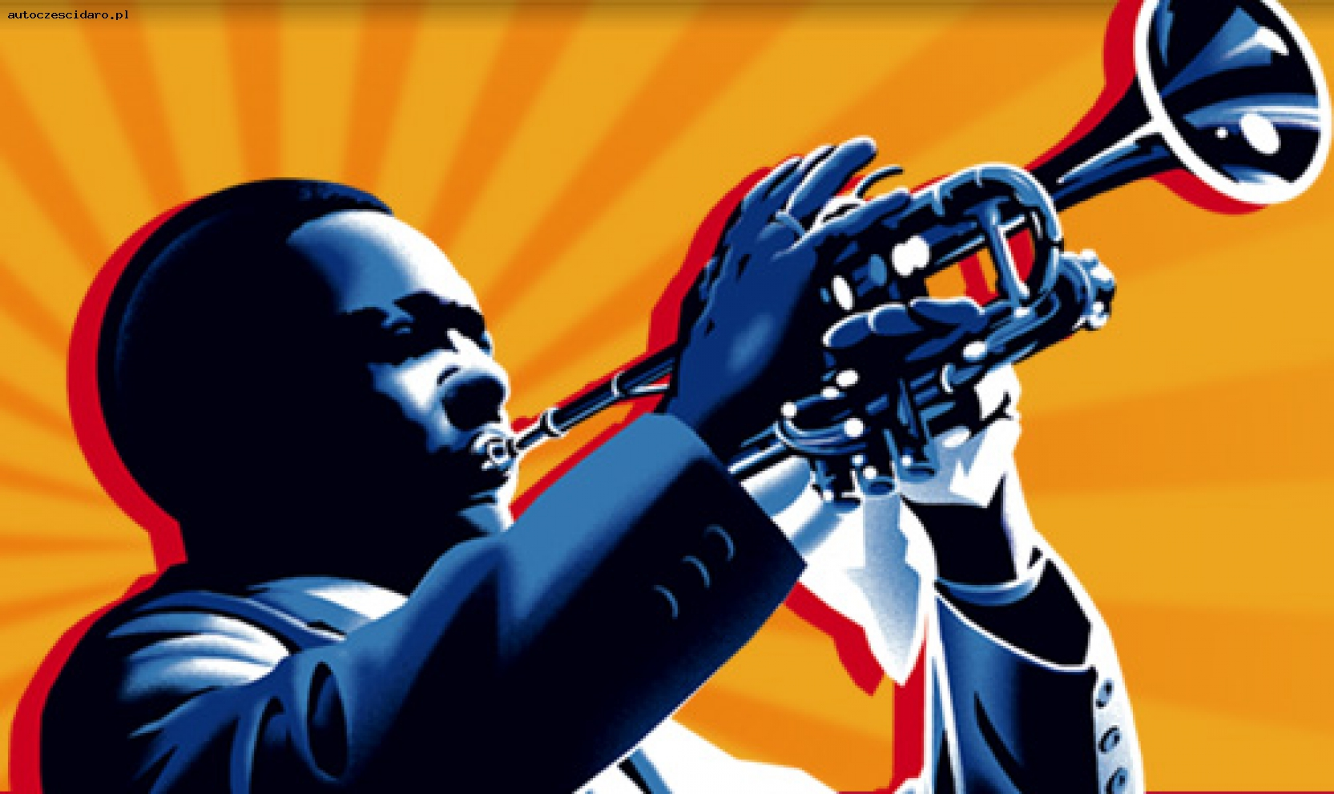
Джаз

Slide 6
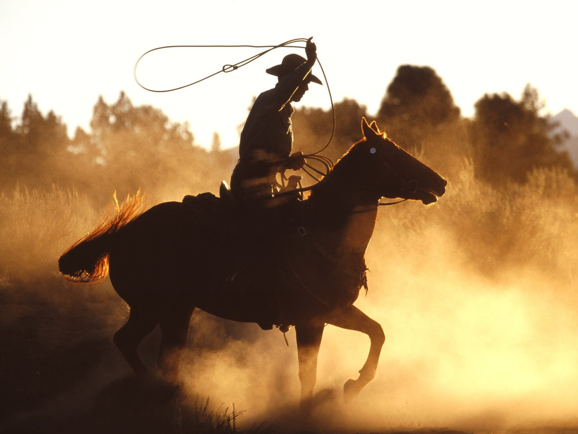
Ковбойские фильмы

Slide 7
Америка – большая многонациональная и многоконфессиональная страна, появившаяся намного позже большинства стран Европы. Поэтому выявить какие-то традиции США, общие для всех ее жителей довольно непросто. Многочисленные эмигранты вливаясь в культуру США не ассимилируются в ней, а продолжают сохранять самостоятельность, отмечать собственные праздники и соблюдать свои обряды. Однако есть традиции США, которые можно считать широко распространенными. Так, многие традиции США тесно связаны с историей страны, семьей и домом. Здесь принято приезжать домой на Рождество, дарить подарки на день матери и день отца, помнить собственный гимн и имена всех президентов страны. Традиции США предписывают знать своих соседей и поддерживать с ними приятельские отношения, не переходящие, однако, определенную грань. Национальные и этнические группы, живущие в США, привносят в культуру это страны что-то свое. И это еще одни незыблемые традиции Америки – терпимость к чужим взглядам и открытость для новых обычаев без ущерба своим собственным.

Slide 8
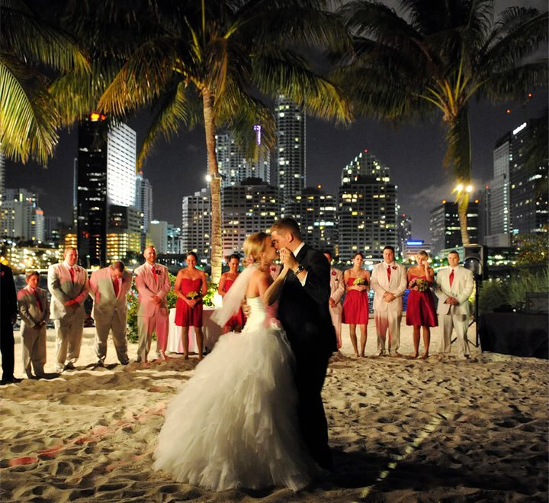
Свадебные традиции и обычаи США в наши дни

Slide 9
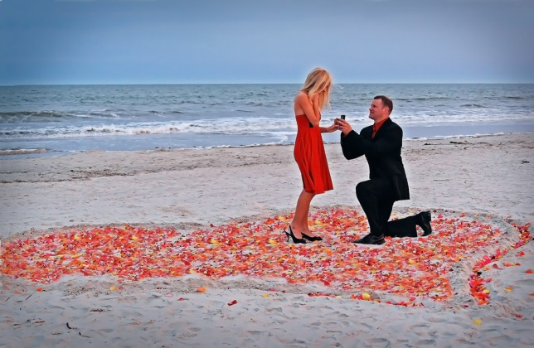
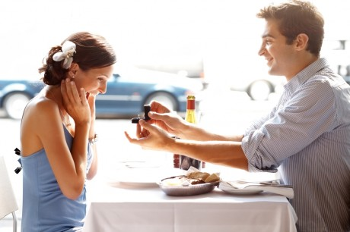
Традиции и обычаи США предусматривают обряд обручения за полгода до свадьбы. Конечно, обряд – это слишком громкое слово. Как правило, он состоит в том, что будущий жених приглашает свою возлюбленную в ресторан и в торжественной обстановке дарит ей кольцо. Согласно традициям и обычаям США, о помолвке дают объявление в местной газете.

Slide 10
Сама свадьба бывает двух видов: гражданская и религиозная. Первая носит официальный характер, а вторая проходит в торжественной обстановке со множеством гостей. Свадебные традиции и обычаи США предписывают так же обязательную репетицию перед свадьбой, во время которой жених и невеста знакомятся с деталями предстоящей церемонии. Религиозную свадьбу часто проводят в церкви, молодые дают брачные обеты и обмениваются кольцами.

Slide 11
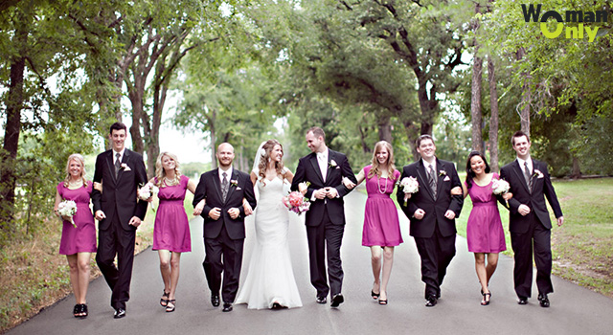
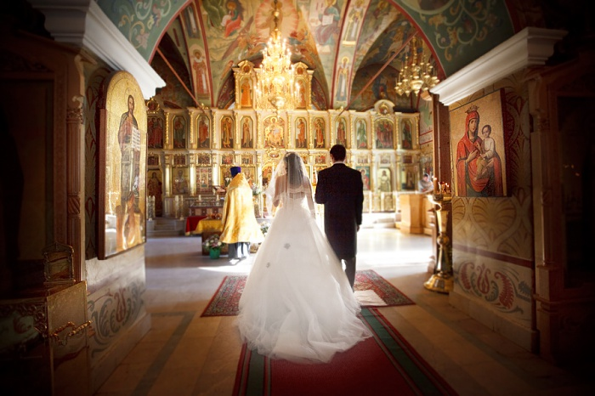
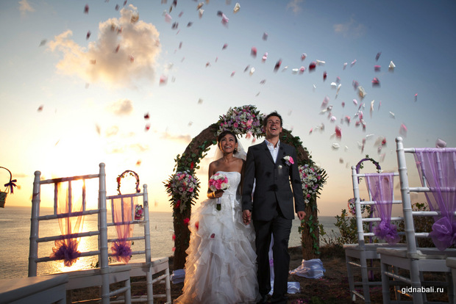
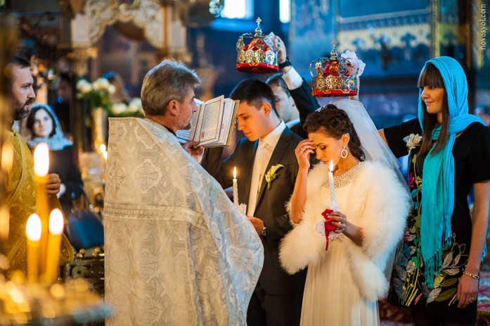

Slide 12
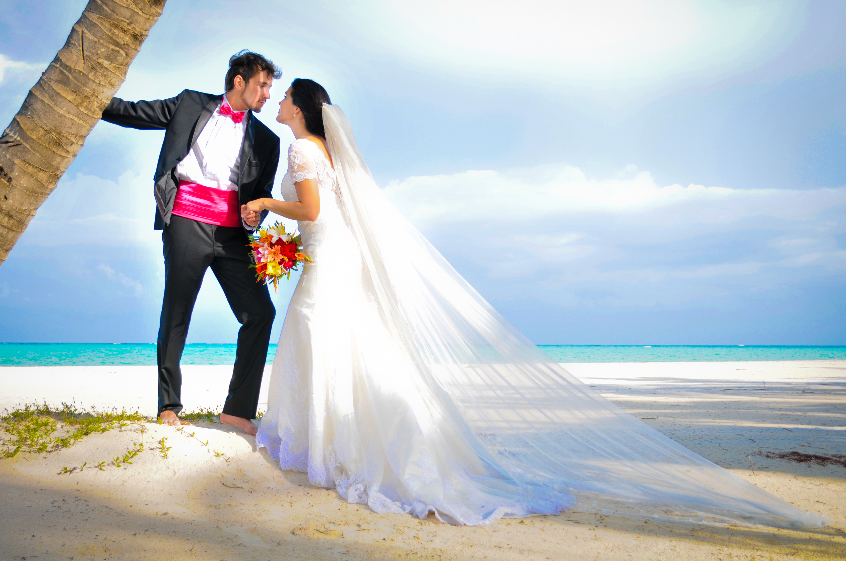
Первую брачную ночь свадебные обычаи и традиции Америки предписывают обязательно провести вне дома: в свадебном путешествии или хотя бы в номере отеля.

Slide 13
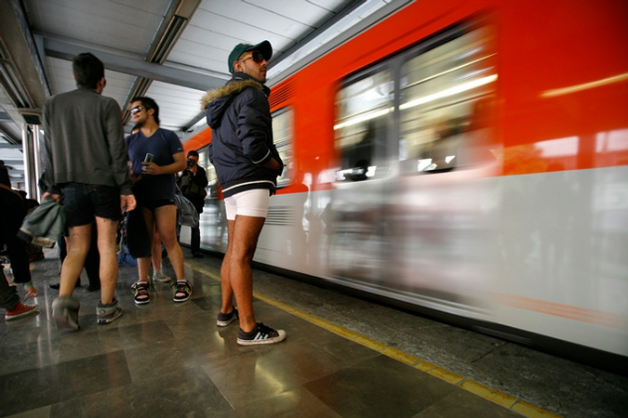
Смешные и неожиданные обычаи США
Некоторые обычаи в США могут показаться нашим соотечественникам необычными или даже вызвать улыбку. Например, здесь не принято уступать места в общественном транспорте, платить за женщин в ресторане и снимать обувь при входе в дом.

Slide 14
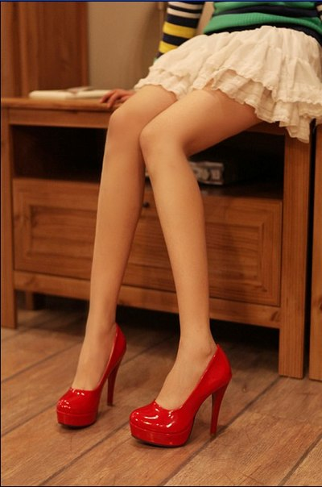
Многие обычаи в США распространены не повсеместно, а только в определенных штатах. Так по закону в Кливленде (Огайо) существует запрет на ношение женщинами лакированных туфель. Причина? Как ни странно, считается, что в их зеркальной поверхности мужчины смогут увидеть отражение нижнего белья.

Slide 15
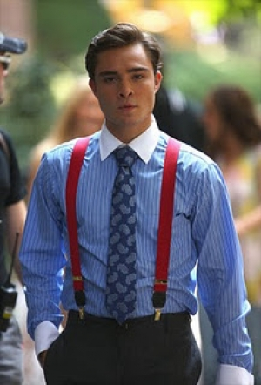
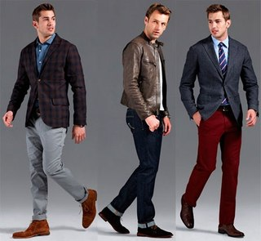
В Hогалесе (Аризона) законы и обычаи Америки запрещают мужчинам носить подтяжки, а в Кармеле (Hью-Йорк) – брюки и пиджак разного цвета.

Slide 16
Вещи, которые стоит сделать в Америке

Slide 17
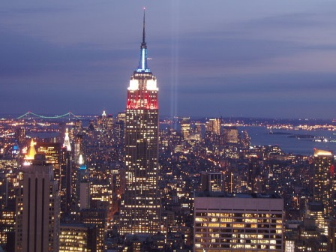
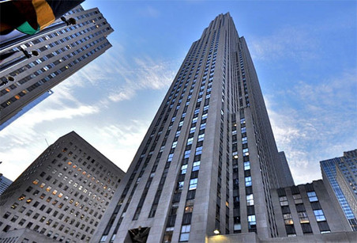
Забраться на небоскреб. Все-таки небоскребы - символ Нью-Йорка; не поднявшись на один из них, вы как будто никуда и не ездили. Основных вариантов два - Эмпайр-стейт-билдинг и недавно вновь открытый для посещения Рокфеллер-центр. Как ни странно, стоит выбрать второй - по той простой причине, что с него виден Эмпайр-стейт-билдинг, самый красивый и известный небоскреб города.

Slide 18
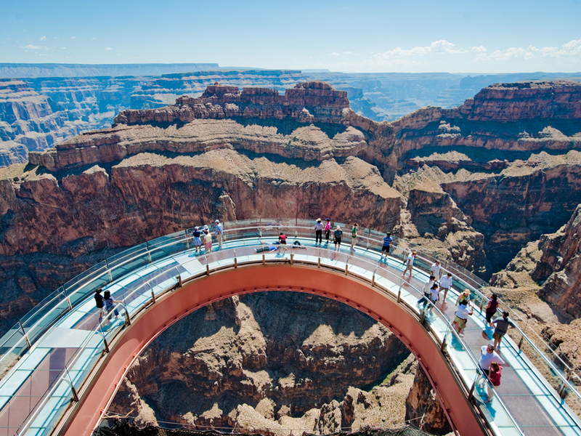
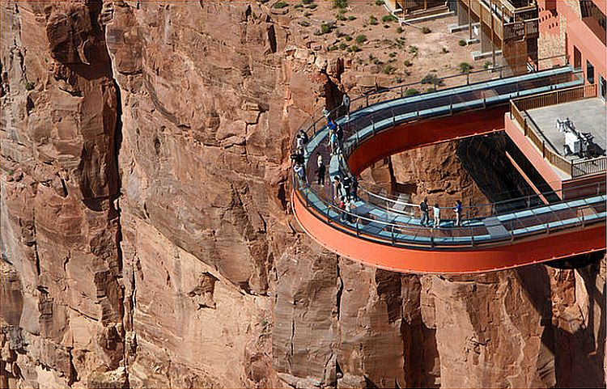
Пройтись по «небесной тропе» над Гран-Каньоном
Свесившись за край пропасти Гран-Каньона, вы увидите один из красивейших (и самых головокружительных!) пейзажей на свете. Теперь свои нервы можно пощекотать еще сильнее, погуляв по абсолютно прозрачному стеклу «небесной тропы», протянутой на высоте 1219 метров над ущельем.

Slide 19
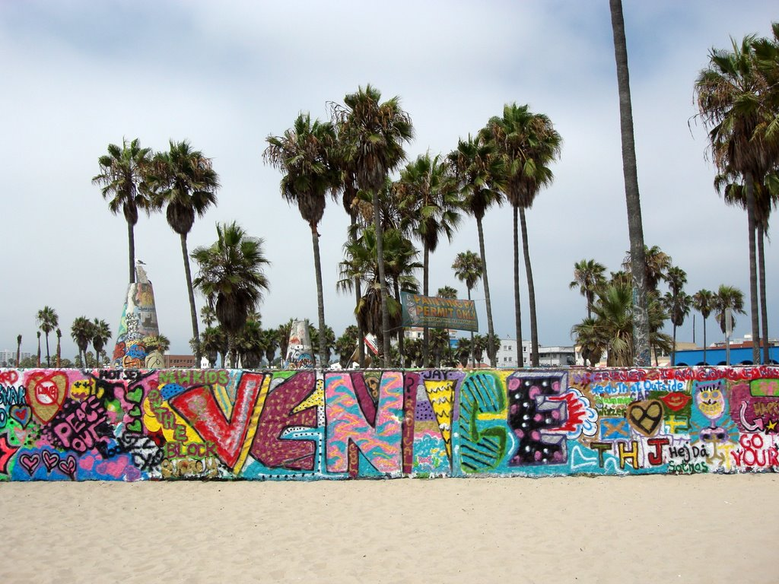
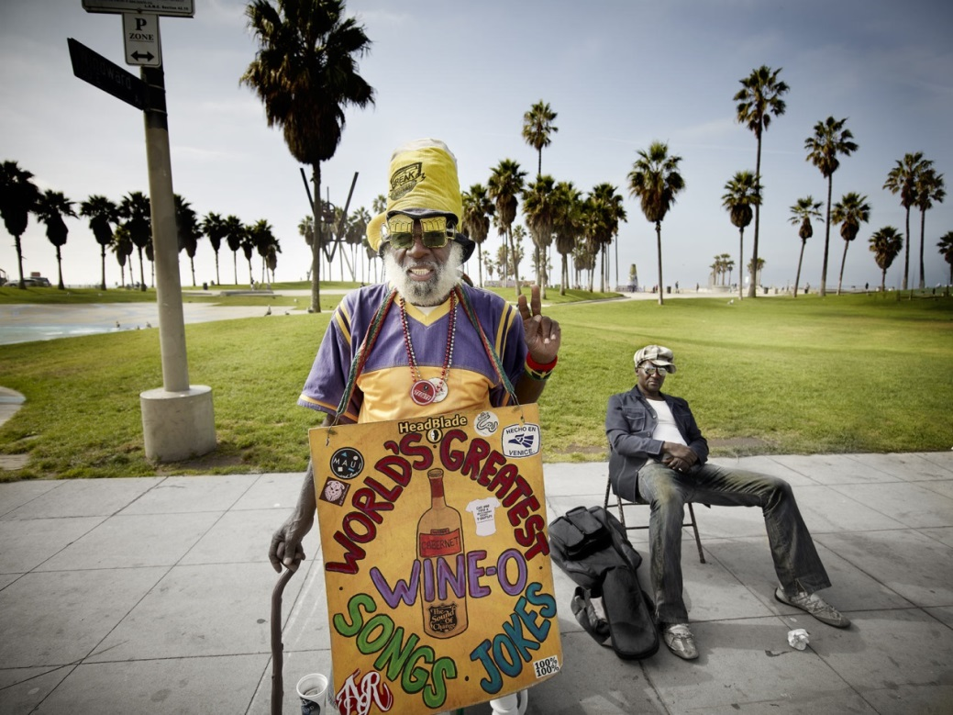
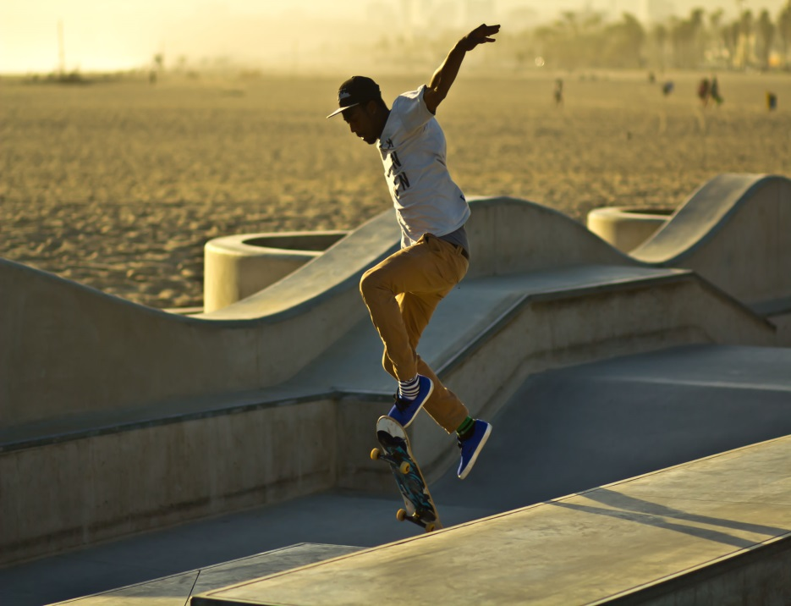
Позагорать на Венис-бич в Лос-нджелесе
Здесь витает дух истинной Калифорнии! Бодибилдеры, скейтбордисты, уличные артисты и гламурные девушки в бикини; вам остается только включить музыку Beach Boys у себя в плеере – и вы в Лос-Анжелеском раю!

Slide 20
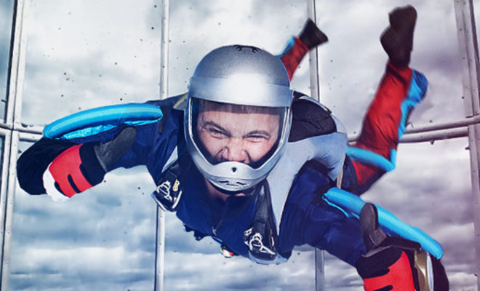
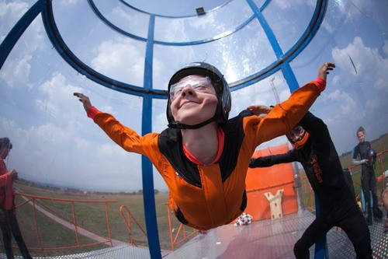
Полетать в невесомости
В Космическом центре имени Кеннеди в Орландо можно воспарить над землей над антигравитационным полем. Это поле, на котором ранее тренировались астронавты – единственный способ испытать на себе настоящую невесомость, не вылетая в космос.

Slide 21
В Америке очень популярны парки развлечений. Если есть время, можно арендовать машину и ехать в город развлечений - Орландо, где находится самый большой в мире парк Disney World, а также не менее известные Universal Studios и Universal's Islands of Adventure. Тут до головокружения можно кататься на американских горках, лакомиться попкорном и сахарной ватой, окунуться в таинственный мир голливудских фильмов и узнать все о спецэффектах киноиндустрии, попасть на урок в волшебный замок Хогвартс и лично познакомиться с семейством Симпсонов.

Slide 22
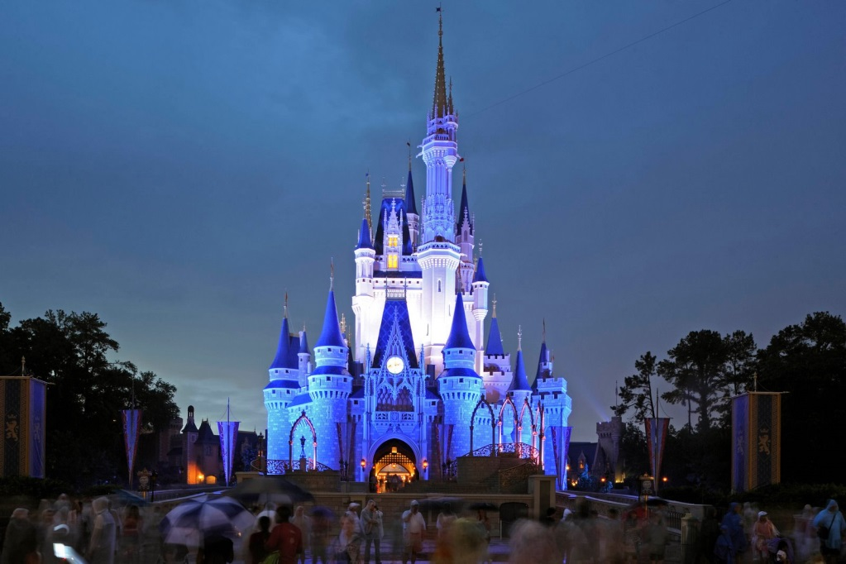
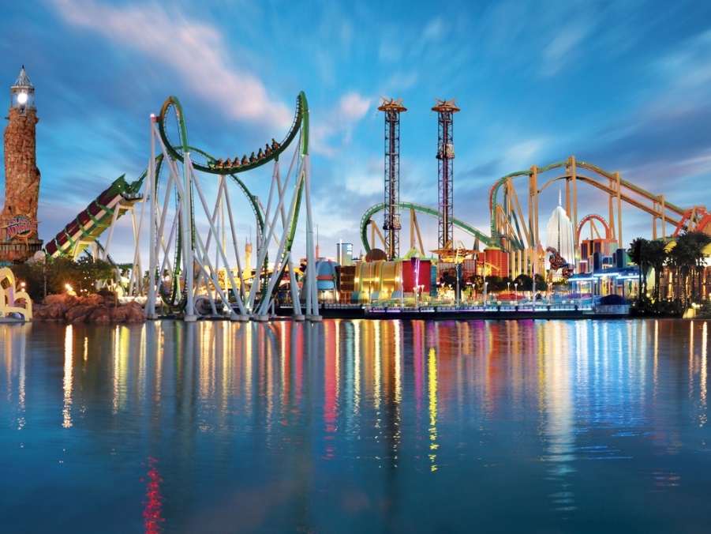
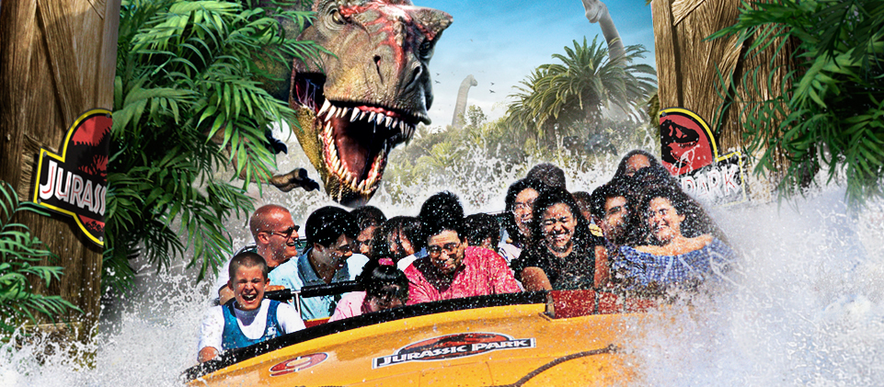

Slide 23
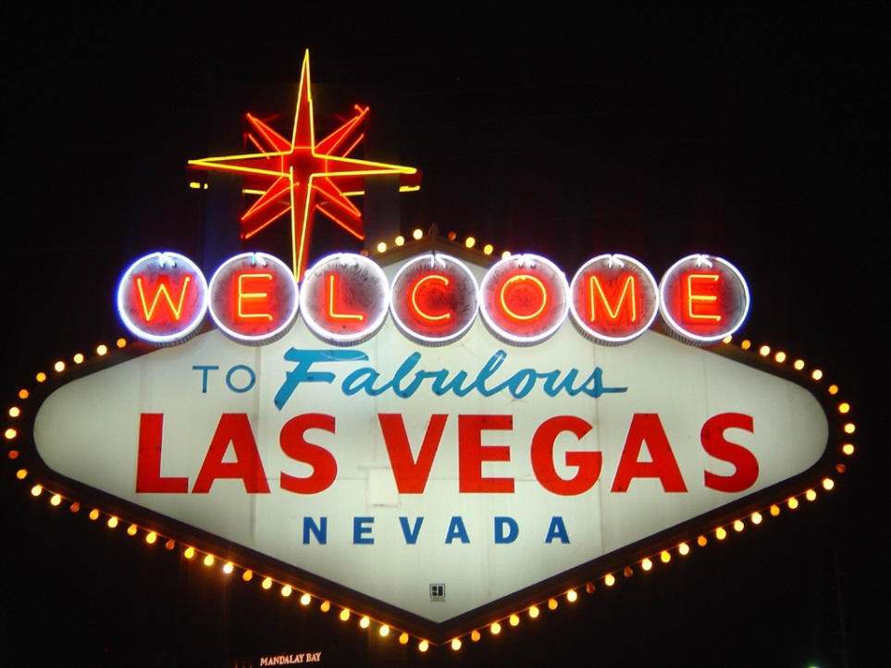
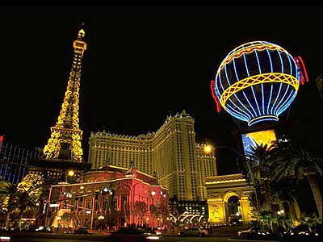
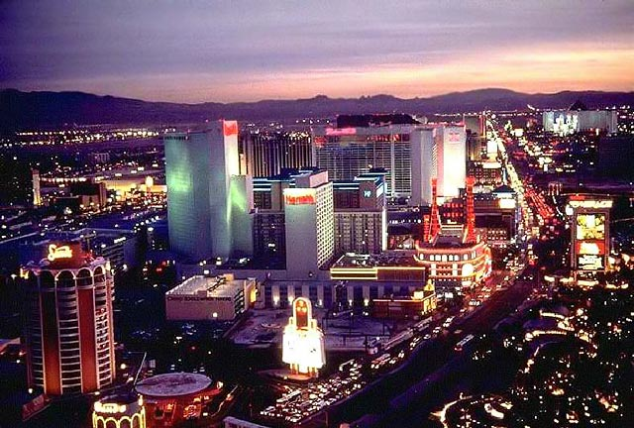
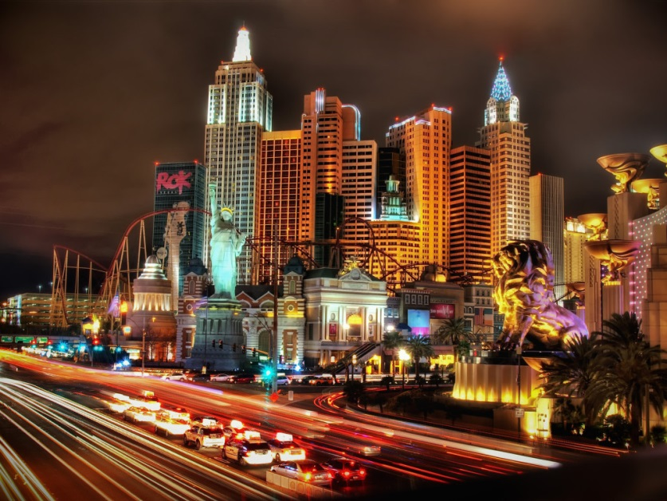
Отправиться в Лас-Вегас

Slide 24
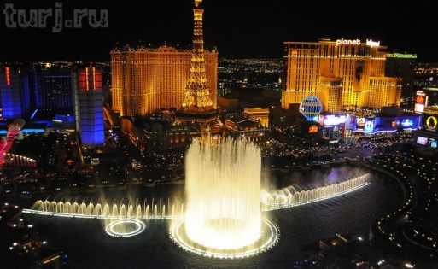
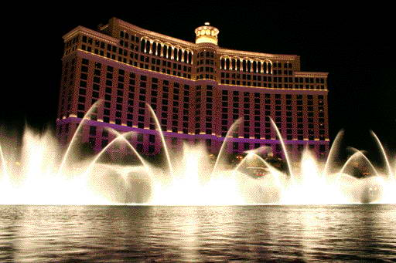
Посмотреть шоу поющих фонтанов в отеле «Беладжио» в Лас-Вегасе

Slide 25
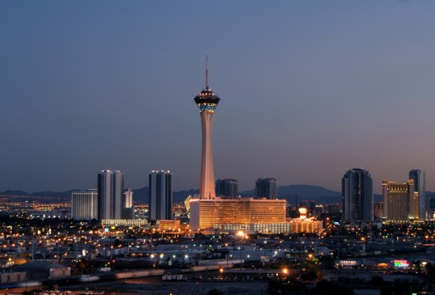
Покататься на аттракционах на крыше отеля «Стратосфера» в Лас-Вегасе
На высоте девяностого этажа здесь установлены суперсовременные карусель, катапульта и качели!

Slide 26
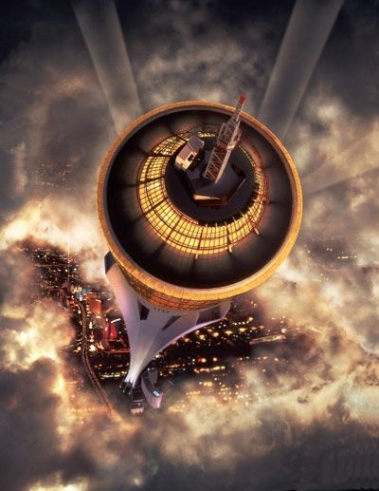
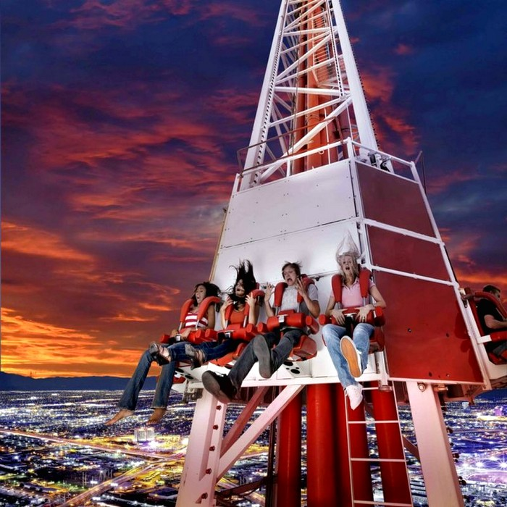
Катапульта «Big Shot» – «Большой выстрел».
Это самый высокий аттракцион в мире. Если ты хочешь посмотреть на Землю с высоты 100-этажного дома «вживую», а не через иллюминатор самолёта, то тебе сюда. Кстати, этот аттракцион назвали «Большой выстрел» не просто так – выражение «вылететь со скоростью пули» здесь можно прочувствовать буквально!

Slide 27
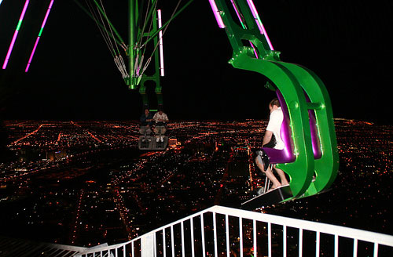
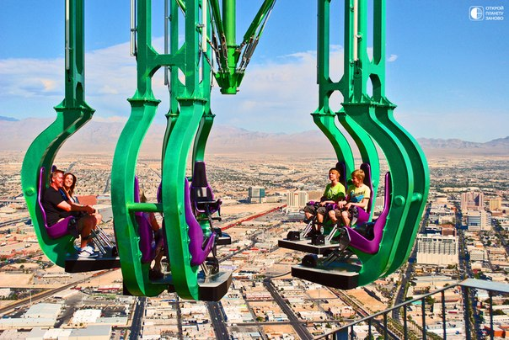
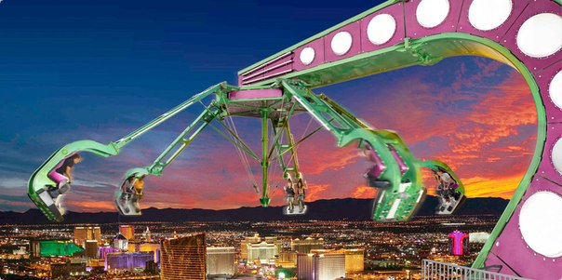
Карусель «Insanity» – «Безумие». Специальный кран позволяет карусели вращаться на расстоянии 18 метров от здания. Если учесть, что люди на карусели размещаются не в закрытых кабинках, а на открытых сидениях, то ощущения от вращения на дикой скорости над пропастью должны быть просто непередаваемыми!

Slide 28
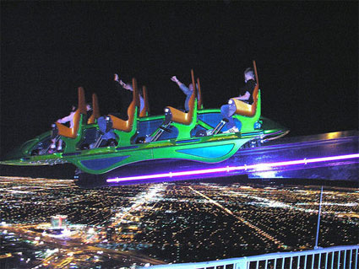
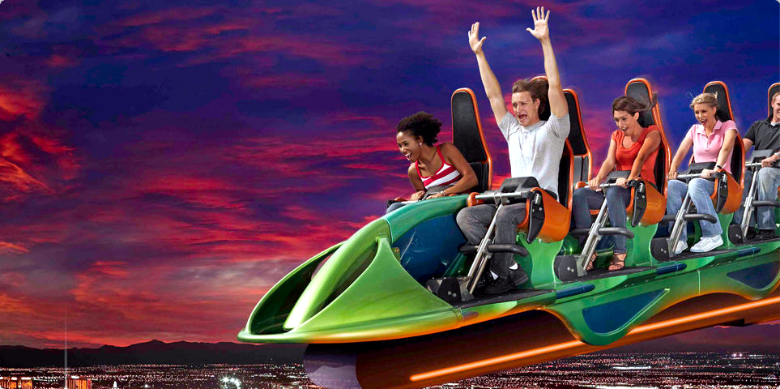
Гигантские качели X-cream внезапно останавливаются с сидящими в открытой капсуле пассажирами на высоте девяностого этажа от земли и довольно далеко от башни. Страшно? Не знаем, не пробовали. Но кажется, что именно на этом аттракционе меньше всего желающих покататься.

Slide 29
И напоследок несколько интересных фактов о США
В Вашингтоне телефонов больше, чем жителей
Каждый год американцы тратят больше денег на пищу для собак, чем на пищу для детей
Каждый год одна из американских семей меняет место жительства
Каждый год более 300.000 американских подростков страдают от каких-либо венерических заболеваний
Жители американского штата Невада проигрывают в казино в среднем по 846 $ в год
Американские городские школы славятся тем, что особо выдающиеся их ученики не умеют ни читать, ни считать

